Slide 1
录制回放工具使用说明
鲁晓宇
2013.12.04

Slide 2
跨版本回放演示
http://baiduqa.github.io/Cafe/
支持跨Android版本、分辨率回放
跨Android版本回放：支持2.3-4.2
支持低版本 to 高版本
支持高版本 to低版本
跨分辨率回放
支持低分辨率 to 高分辨率
支持高分辨率 to低分辨率

Slide 3
适用场景
单机录制，多机回放
一次录制，多次回放
快速生成测试代码

Slide 4
使用tips
每秒做一个操作可以提高回放稳定性（输入除外）
单个case不要太长，越短越好
不要在录制时操作其他App
适当修改sleep时间可以加快case运行
Baidu_Wifi不稳定，可以rerun取最好的结果

Slide 5
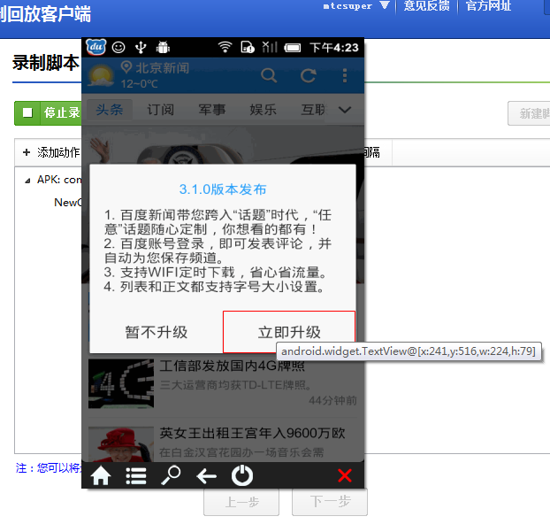


添加断言
点击
点击需要 断言的控件

Slide 6
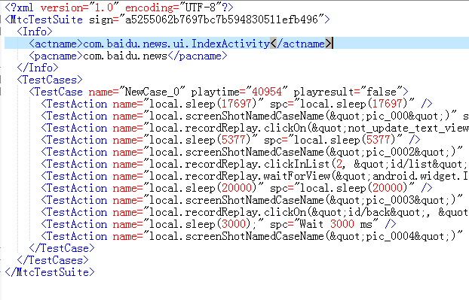
修改case
MtcClient\scriptspath\baiduxinwen_264.apk.xml
插入动作语句的xml

Slide 7

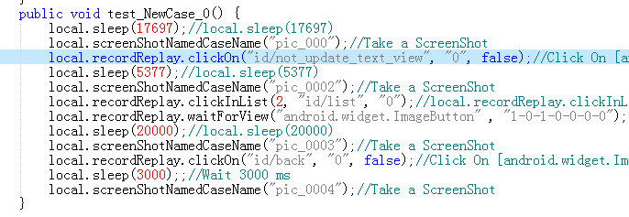
获得录制的测试代码
复制到自己的测试工程中

Slide 8
录制回放工具源码
https://github.com/BaiduQA/Cafe/tree/master/testrunner/src/com/baidu/cafe/local/record
录制回放框架API文档地址：
http://baiduqa.github.io/Cafe/cafe_doc/index.html

Slide 9
工具有bug？
猛击https://github.com/BaiduQA/Cafe/issues?state=open

Slide 10
Q&A

